Slide 1

Детектирование объектов. Часть 1

Slide 2
Задачи компьютерного зрения (recap)
Детектирование объектов. Часть 1

Slide 3
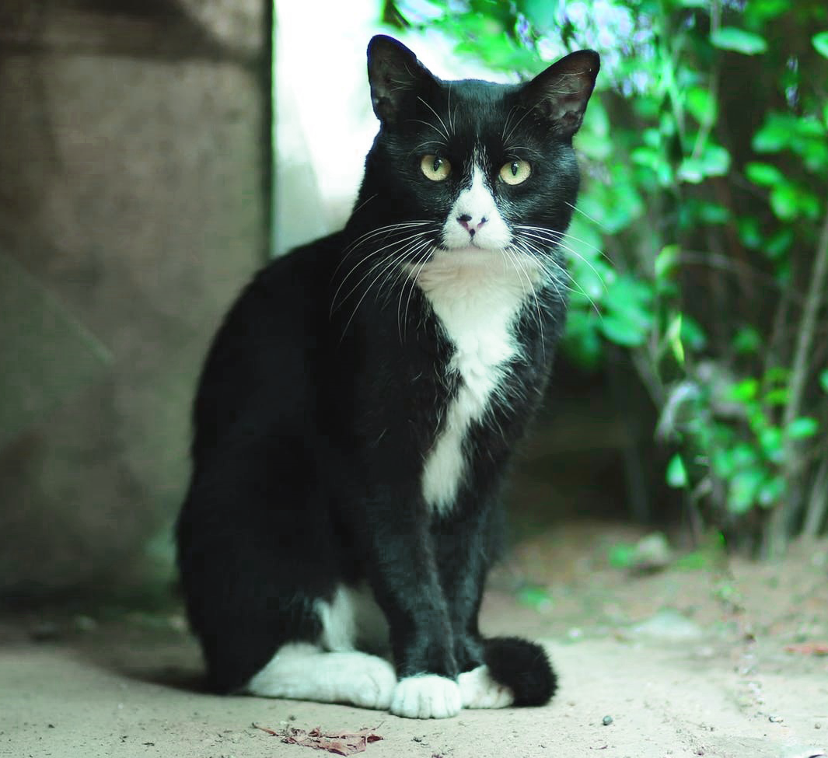
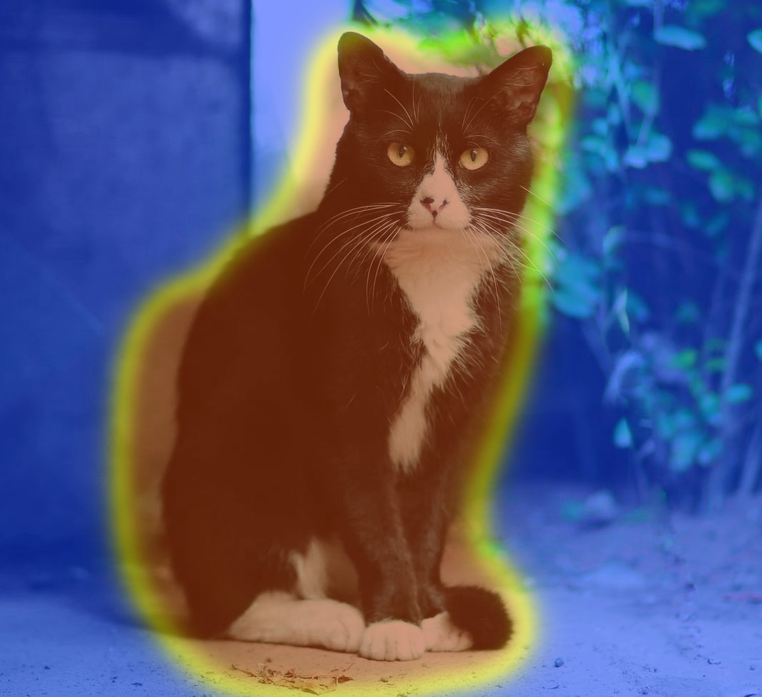
Задачи в компьютерном зрении
Классификация
Локализация [1]
Локализация [2]
Label
Bounding box + Label
Heatmap
Котик
Котик

Slide 4
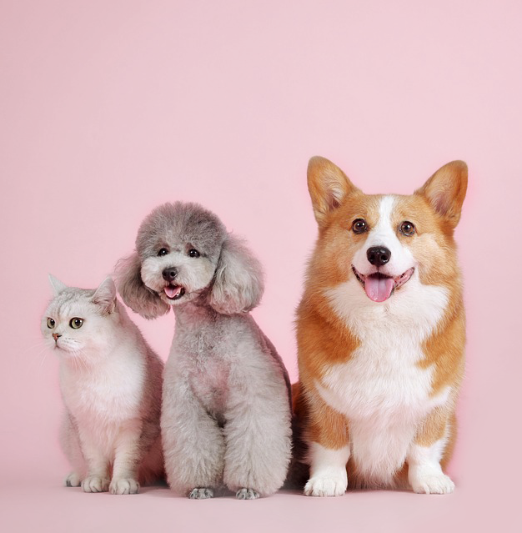
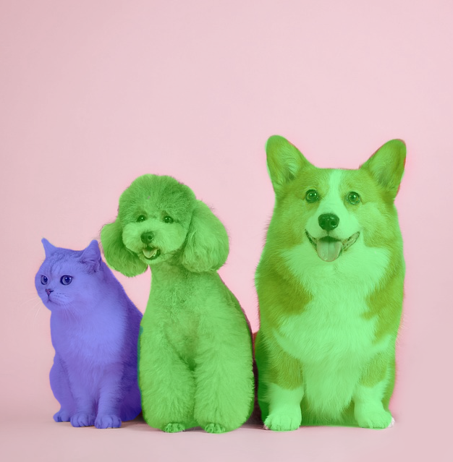
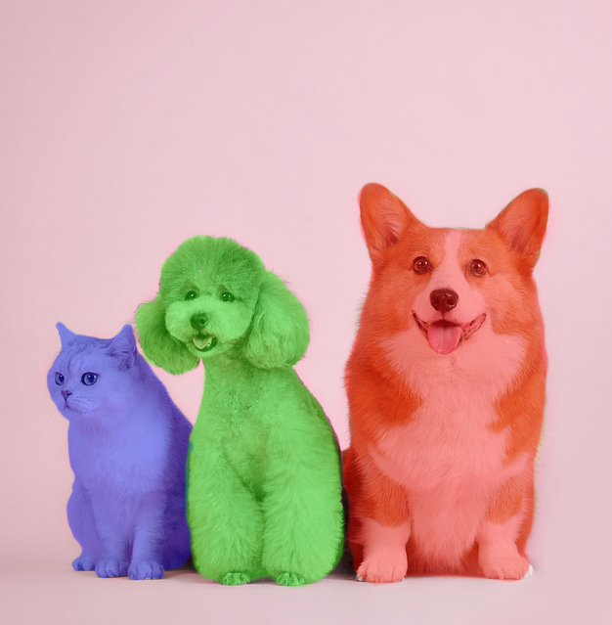
Задачи в компьютерном зрении
Детектирование объектов
Семантическая сегментация
Сегментация объектов
Пёсик 2
Пёсик 1
Котик
Пёсик
Пёсик 2
Котик
Котик
Пёсик
Пёсик 1

Slide 5
Задачи в компьютерном зрении

Slide 6
Приложения детектирования объектов
Детектирование объектов. Часть 1

Slide 7

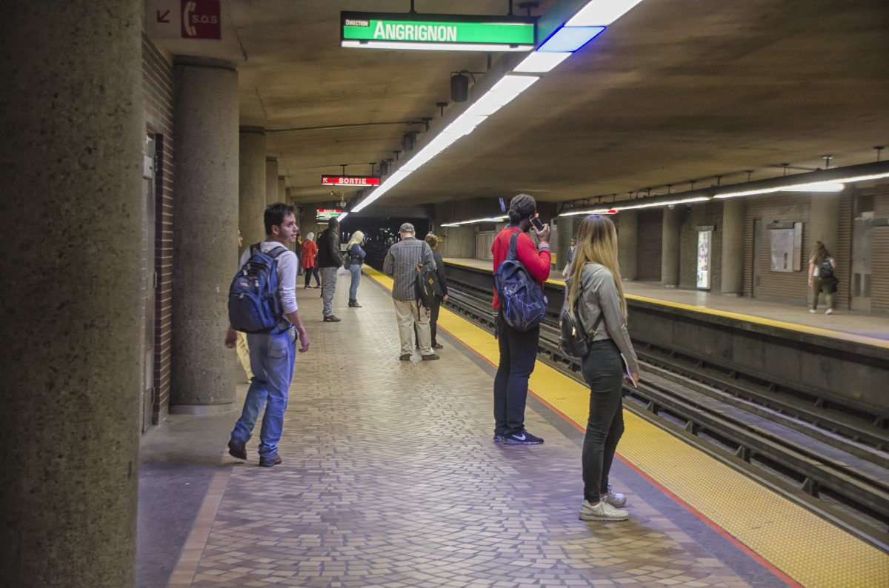
Детектирование лиц и людей

Slide 8
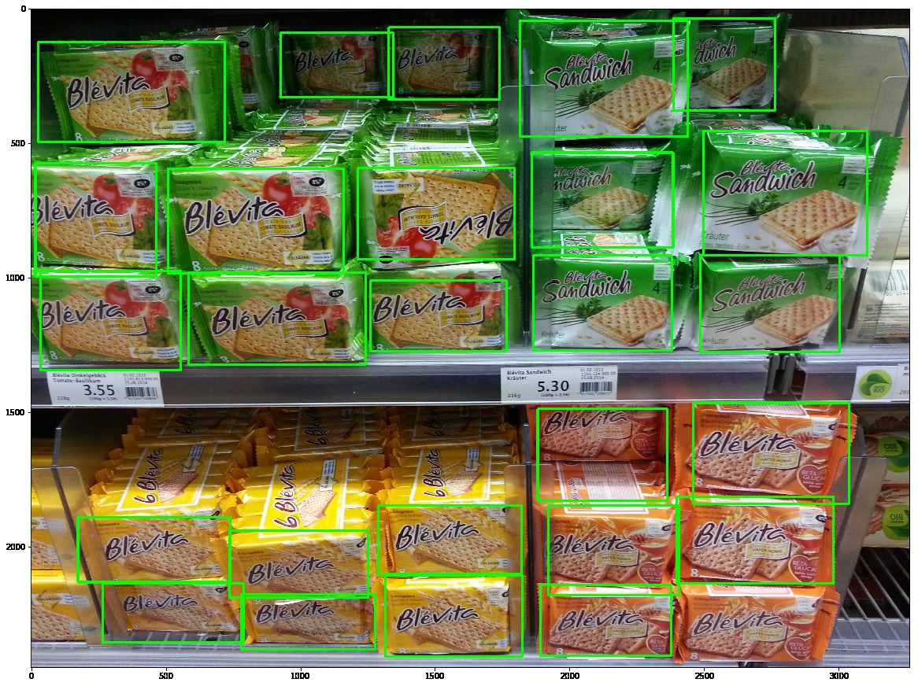
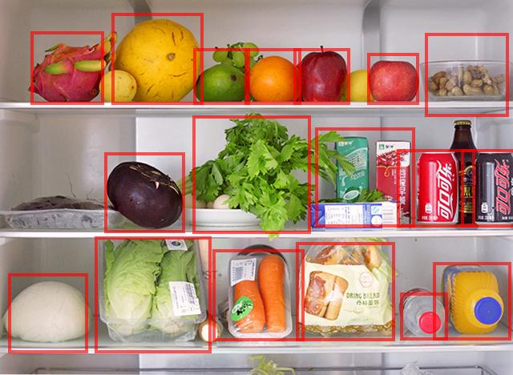
Детектирование продуктов
Ретейл
Умный холодильник

Slide 9
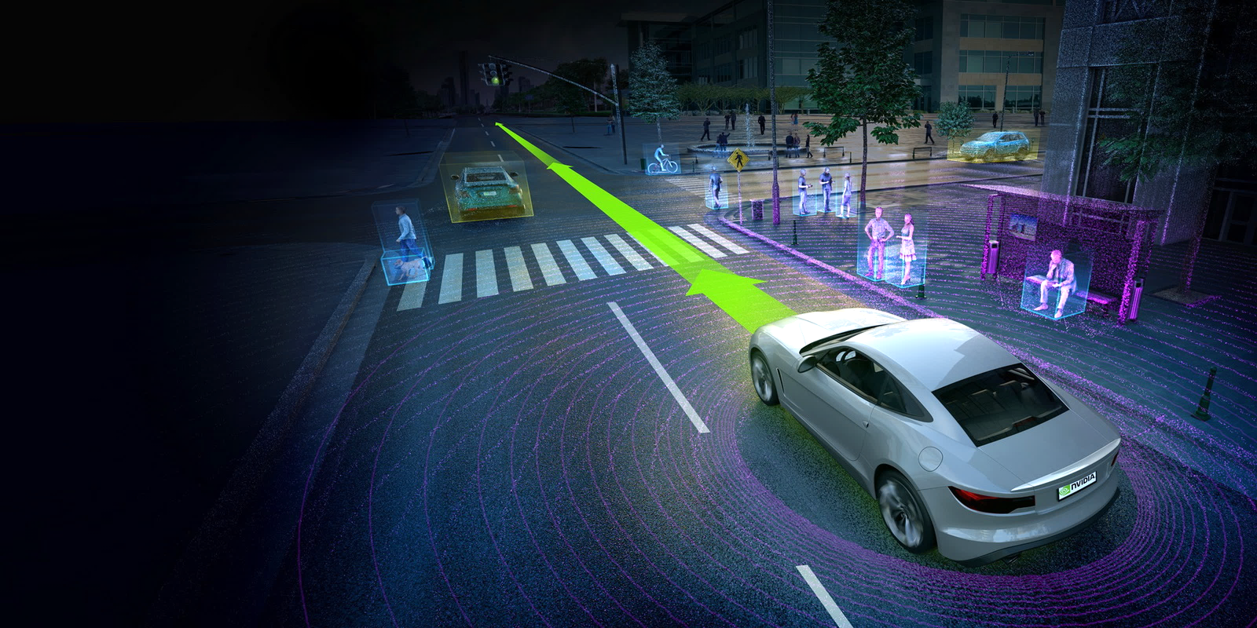
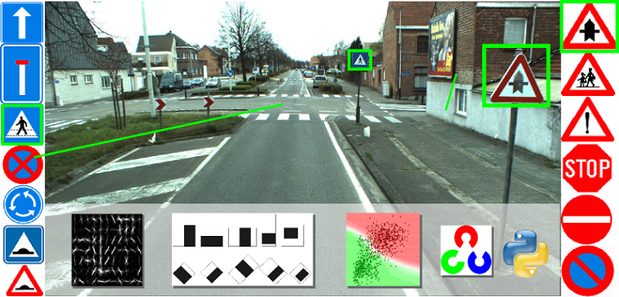
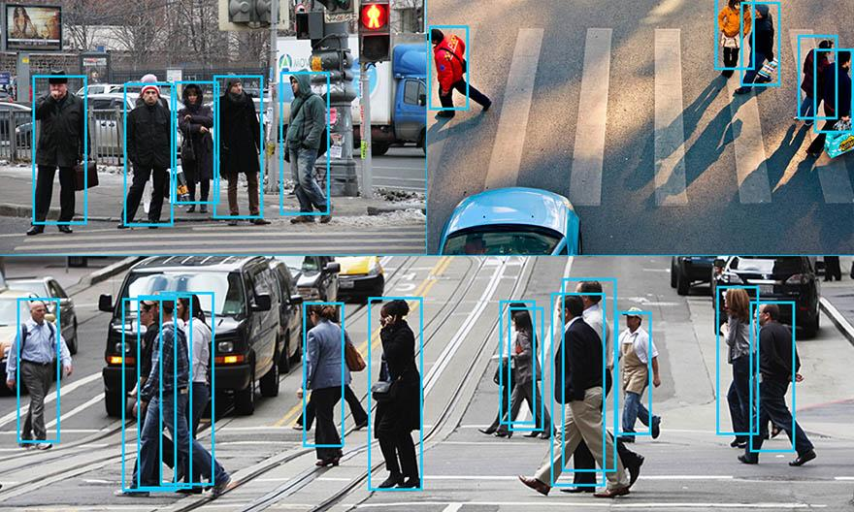
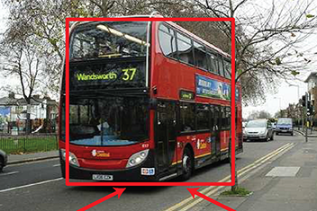
Автономные транспортные средства

Slide 10
Классификация + Локализация
Детектирование объектов. Часть 1

Slide 11
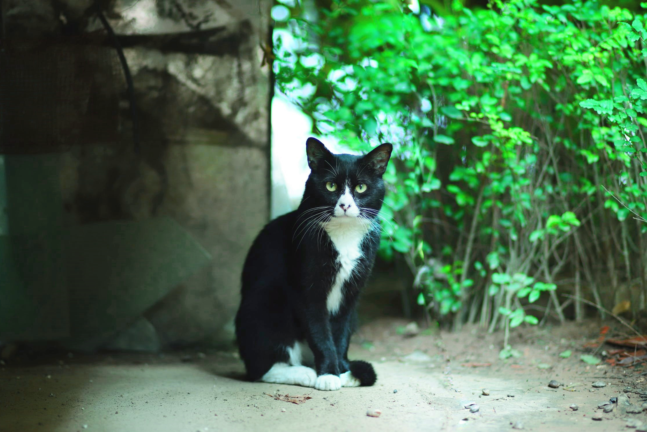
Классификация + Локализация
Котик

Slide 12
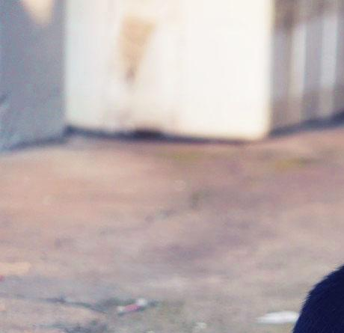
Скользящее окно
Классификатор
Собака
Кот
Стул
Автобус
…

Slide 13
Скользящее окно: не эффективно
Различные позиции
Различные размеры
Различные соотношения сторон

Slide 14
Регрессия
Классификация
Регрессия

Slide 15
Регрессия
Классификация
Регрессия
Предсказание:
дискретная метка класса
Предсказание: непрерывное число или тензор

Slide 16
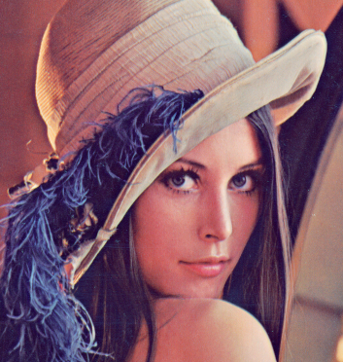
Регрессия: возраст
27 лет

Slide 17
Регрессия: ключевые точки

Slide 18
Регрессия

Slide 19

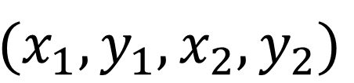

Регрессия: bounding box

Slide 20

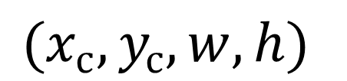



Регрессия: bounding box

Slide 21
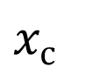
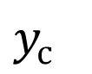
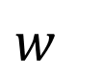
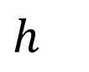
Классификация + Локализация
Собака
Кот
Стул
Автобус
Бутылка

Slide 22
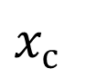
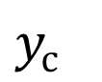
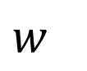
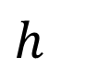
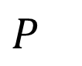
Классификация + Локализация
Собака
Кот
Стул
Автобус
Бутылка

Slide 23
Классификация + Локализация
Собака
Кот
Стул
Автобус
Бутылка

Slide 24
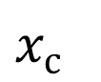
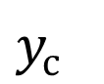
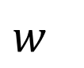
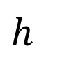
Обучение Локализации
Предсказание
Собака
Кот
Стул
Автобус
Бутылка

Slide 25
Обучение Локализации
Предсказание
Ground-Truth
Собака
Собака
Softmax Cross Entropy Loss
Кот
Кот
Стул
Стул
Автобус
Автобус
Бутылка
Бутылка

Slide 26
Обучение Локализации
Предсказание
Ground-Truth
Собака
Собака
Softmax Cross Entropy Loss
Кот
Кот
Стул
Стул
Автобус
Автобус
Бутылка
Бутылка
Mean Squared Error
Loss

Slide 27
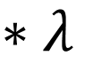
Обучение Локализации
Предсказание
Собака
Softmax Cross Entropy Loss
Кот
Стул
Автобус
Бутылка
Total Loss
+
Mean Squared Error
Loss

Slide 28
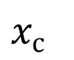
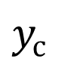
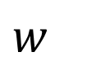
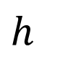
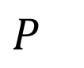
Обучение Локализации
Предсказание
Собака
Кот
Стул
Автобус
Бутылка

Slide 29
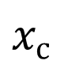
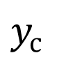
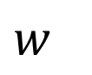
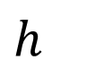
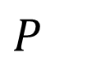
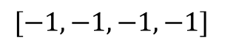
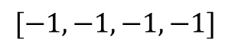
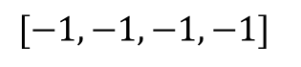
Обучение Локализации
Предсказание
Ground-Truth
Собака
Кот
Стул
Автобус
Бутылка

Slide 30
Реализация модели для Классификации + Локализации
Детектирование объектов. Часть 1

